Slide 1
Материнский капитал как форма поддержки семьи.
Выполнена ученицей 11 «А» класса
средней школы №225 г. Заречного
Данилиной Вероникой

Slide 2
Цель работы является анализ и обобщение нормативных актов, регулирующих социальную поддержку семей, имеющих детей.
Задачи:
охарактеризовать дополнительную меру государственной поддержки семей, имеющих детей - материнский (семейный) капитал;
изучить правила подачи заявления о распоряжении средствами (частью средств) материнского (семейного) капитала;
рассмотреть направления использования средств материнского (семейного) капитала.
провести социологический блиц-опрос, с целью узнать мнение граждан о материнском капитале и государственной семейной политике в целом, и их потребности в детях и семье;
выявить как реформа работает в нашем городе и какие уже есть результаты.

Slide 3
Материнский (семейный) капитал - средства федерального бюджета, передаваемые в бюджет Пенсионного фонда Российской Федерации на реализацию дополнительных мер государственной поддержки, установленных настоящим Федеральным законом от 29 декабря 2006 г. №256-ФЗ «О дополнительных мерах государственной поддержки семей, имеющих детей».

Slide 4
Лица, имеющие право на получение материнского (семейного) капитала
Федеральным законом от 29 декабря 2006 года №256-ФЗ «О дополнительных мерах государственной поддержки семей, имеющих детей» определен круг лиц, имеющих право на получение материнского капитала:
женщина, имеющая гражданство Российской Федерации, родившая (усыновившая) второго или последующих детей начиная с 1 января 2007 года;
мужчина, имеющий гражданство Российской Федерации, являющийся единственным усыновителем второго или последующих детей, если решение суда об усыновлении вступило в законную силу начиная с 1 января 2007 года;
отец (усыновитель) ребенка независимо от наличия гражданства Российской Федерации в случае прекращения права на дополнительные меры государственной поддержки женщины, родившей (усыновившей) детей, вследствие, например, смерти, лишения родительских прав в отношении ребенка, в связи с рождением (усыновлением) которого возникло право на получение материнского капитала, совершения в отношении ребенка (детей) умышленного преступления;
несовершеннолетний ребенок (дети в равных долях) или учащийся по очной форме обучения ребенок до достижения им 23-летнего возраста, при прекращении права на дополнительные меры государственной поддержки отца (усыновителя) или женщины, являющейся единственным родителем (усыновителем) в установленных Федеральным законом случаях.

Slide 6
Документы необходимы для оформления сертификата
заявление установленного образца;
документ, удостоверяющий личность, место жительства, российское гражданство лица, имеющего право на получение материнского (семейного) капитала, т.е. паспорт или заменяющий его документ;
документы, подтверждающие рождение (усыновление) детей: свидетельства о рождении всех детей (для усыновленных - свидетельство об усыновлении);
документы, подтверждающие российское гражданство ребенка (детей), рожденного (усыновленного) после 1 января 2007 года: свидетельство о рождении, в котором указано гражданство его родителей либо стоит штамп паспортно-визовой службы о гражданстве ребенка (вкладыш в свидетельстве о рождении ребенка, если его получили до 07.02.2007 года);

Slide 8
Как работает Материнский капитал в г. Заречный.
По данным Пенсионного фонда г. Заречный средствами МСК за период 2009 – 2012 гг. распорядились по кредитным договорам, договорам займа 419 человек, по договорам (на оплату приобретаемого жилого помещения) по достижению 3-х летнего возраста с 2010 по 2012 гг. – 122 семьи, распорядились средствами на образование ребёнка за весь период – 5 человек.
По данным отдела ЗАГС администрации г. Заречного рождаемость в городе за период с 2008 г. по 2012 г. существенно возросла, причём как первого, так и последующих детей.

Slide 9
социологический опрос
1. Сколько детей вы хотели бы иметь?
2.Повлияла ли материальная поддержка государства на ваше желание иметь 2,3-его ребенка?

Slide 10
3. Считаете ли вы материнский капитал серьёзной поддержкой семьи?

Slide 11
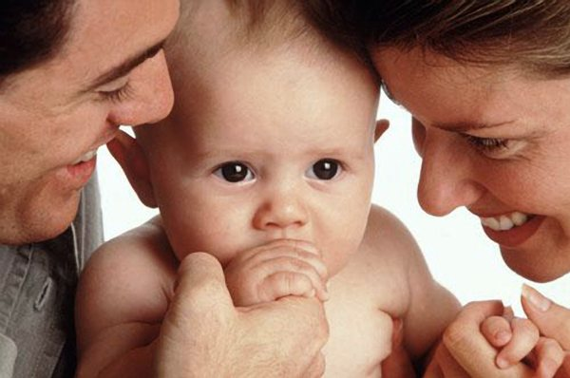

Slide 13
Спасибо за внимание!

